Slide 1
«Особенности общения дошкольников со сверстниками»
муниципальное бюджетное дошкольное образовательное учреждение Собинского муниципального округа детский сад № 10 «Улыбка» комбинированного вида
Информация для родителей
Подготовила:
Учитель-дефектолог Максикова И.В.
г. Собинка 2025

Slide 2
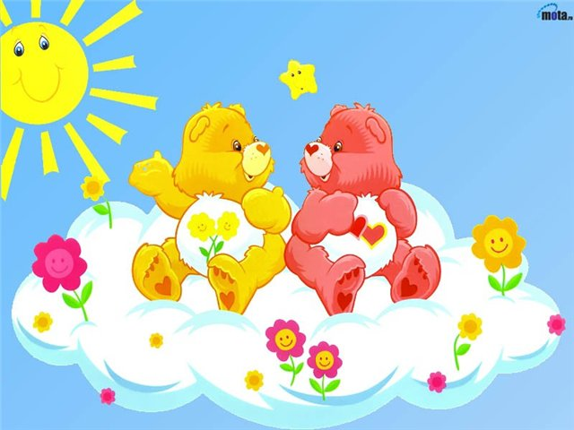
Способность к общению включает в себя:
Желание вступать в контакт с окружающими
«Я хочу!»
Умение организовать общение (слушать, сопереживать, решать конфликтные ситуации)
«Я умею!»
Знание норм и правил общения
«Я знаю!»

Slide 3
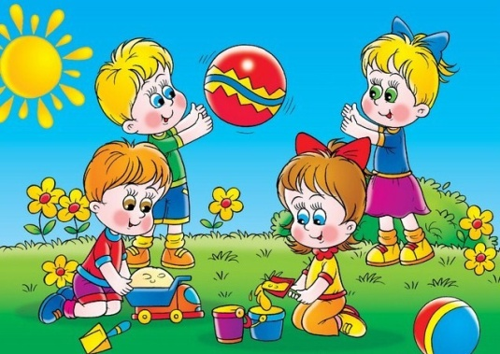
Развитие форм общения со сверстниками
Возраст | Форма общения | Цель общения
До 1,5 лет | Отношение к сверстнику как к очень интересному предмету или объекту
2 – 3 года | Эмоционально-практическая | Соучастие в забавах, шалостях
3,5 – 6 лет | Ситуативно-деловая (расцвет сюжетно-ролевой игры) | Деловое сотрудничество
6 – 7 лет | Внеситуативно-деловая | Сотрудничество
- Благодаря полноценному проживанию каждого возрастного этапа формируется коммуникативный компонент готовности к школе
- Навыки сотрудничества необходимы для дальнейшей взрослой жизни

Slide 4
Особенности ситуативно-деловой формы общения дошкольников (3,5 – 5 лет)
Феномен «невидимого зеркала»: ребенок ловит во взгляде и мимике сверстника признаки отношения к себе
Ребенок начинает видеть особенности сверстника, но фиксирует у него, в основном, негативные моменты

Slide 5
Особенности ситуативно-деловой формы общения дошкольников (3,5 – 5 лет)
Преобладание инициативных действий и высказываний над ответными: трудно продолжить и развить диалог
Трудности в предвидении результата своих поступков
?
- …......!
- …...!

Slide 6
Особенности ситуативно-деловой формы общения дошкольников (3,5 – 6 лет)
Неумение поставить себя на место другого человека, непонимание мотивов поведения сверстника
6

Slide 7
Направления работы с детьми по развитию основных умений общаться
Направления
Я и моё тело
Я и другие
Я и мои эмоции
Я и Я
Я и мой язык

Slide 8
Я и моё тело
Я и Я
Подвижные игры и физические упражнения
Игры на расслабление
«Холодно – жарко»
«Тающий снеговик»
«Танцующие птицы»
Успокаивающий массаж
Телесно-ориентированные техники на сброс отрицательных эмоций
«Где поселился страх»
«Прогоним Упрямку, Капризку, Обидку»
«Избавляемся от злости»
Дыхательная гимнастика:
«Злые мыльные пузыри»
Беседы и игры с детьми:
«Что я люблю»
«Я лучше всех умею…»
«Кто Я?»
«Какой Я?»
«Назови ласково»
Рисование:
«Нарисуй себя»
«Нарисуй, что любишь»
«Моя ладошка»

Slide 9
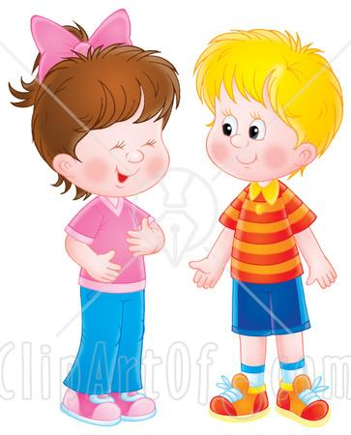
Я и мой язык
Я и мои эмоции
Игры и упражнения на знакомство с мимикой, пантомимикой, жестами
«Где мы были, мы не скажем, а что делали покажем»
«Изобрази походку, животное, сказочный персонаж»
«Разговор через стекло»
«Скажи слово с разной интонацией»
Беседы с детьми о настроении
Обсуждение персонажей
Рассматривание фото, иллюстраций
Игры на знакомство с эмоциями:
«Узнай (изобрази) эмоцию»
«Пиктограммы»
«Волшебный мешок»

Slide 10
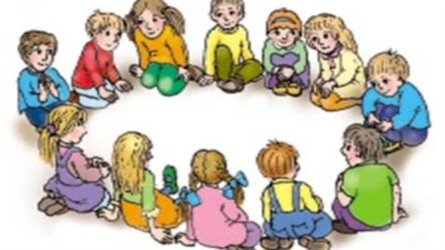
Я и другие
Игры и упражнения:
на привлечение внимания к внешнему виду, настроению, действиям, интонации другого человека
«Повтори за мной», «Зеркало», «Синхронный танец», «Эхо»
«Что изменилось», «Угадай, о ком говорим», «Дотронься до…»
на умение замечать и подчёркивать положительные качества и достоинства других людей
«Комплимент», «Похвали друга»
«Волшебный стул»
на умение совершать совместные, согласованные действия
«Раскрась варежки»
Беседы с детьми и разбор
ситуаций общения со
сверстниками
Сюжетно-ролевые игры

Slide 11
Спасибо за внимание!
Литература:
Галигузова Л.Н., Смирнова Е.О. Ступени общения: от года до шести. – М., Интор, 1996.
Зедгенидзе В.Я. Предупреждение и разрешение конфликтов у дошкольников: Пособие для практических работников ДОУ. – М.: Айрис-пресс, 2005.
Клюева Н.В., Касаткина Ю.В. Учим детей общению. Характер, коммуникабельность. Популярное пособие для родителей и педагогов. – Ярославль: Академия развития, 1996.
Панфилова М.А. Игротерапия общения. Методическое пособие для воспитателей и методистов дошкольных учреждений. – М.: О-во «Знание» России, М., 1995.
На страницах 1, 2, 3, 8, 9, 10 презентации использованы картинки с сайта http://images.yandex.ru

